Slide 1
Математика
1 клас
Урок 42
Повторення вивченого
Складання рівностей за малюнком

Slide 2
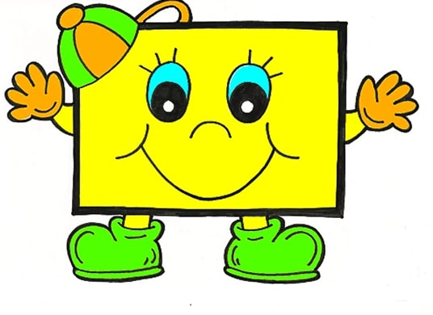
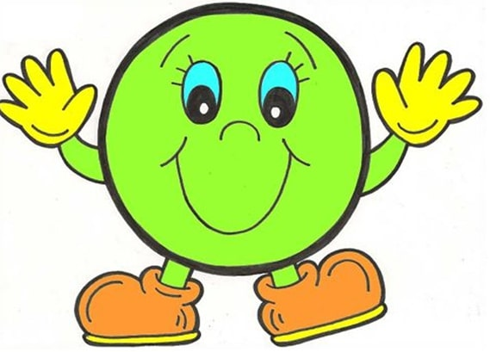
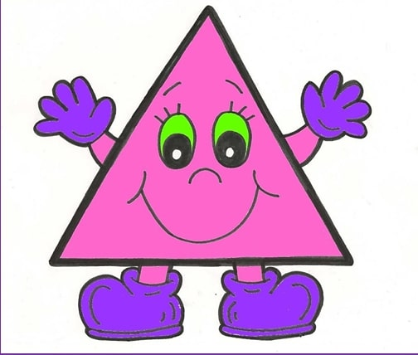
Організація класу
Обери геометричну фігуру, настрій якої тобі сподобався.
Назви її колір і форму

Slide 3
Гра «Зміни емоцію»
7 – 2 =
5
6 – 4 =
2
4 + 6 =
10
0 + 1 =
1
5 + 3 =
8
9 – 3 =
6

Slide 4
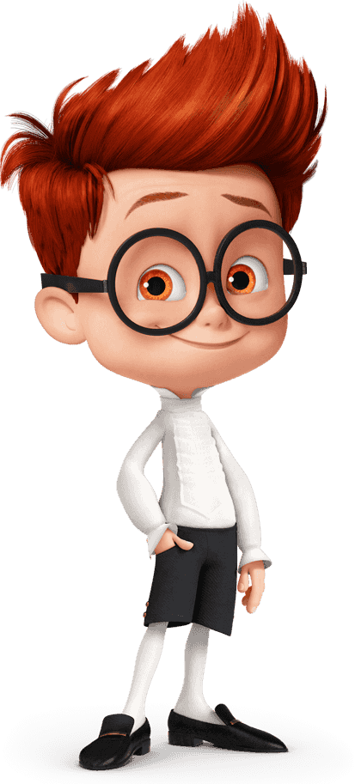
Усний рахунок
5 – 3 =
4 – 3 =
2
1
5 – 4 =
4 – 1 =
1
3
5 – 1 =
4 – 2 =
4
2
5 – 2 =
4 – 4 =
3
0

Slide 5
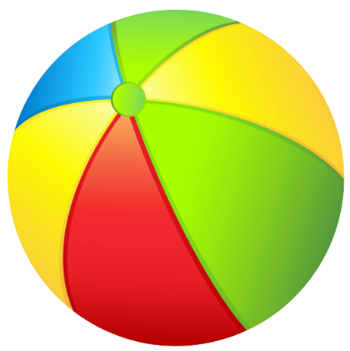
Гра «Наступне число»
3
5
7
4
2
3
8
4
5
6

Slide 6
Гра «Наступне число»
0
6
1
8
9
10
2
1
9
7

Slide 7
Склад чисел 3, 4, 5
Доповни вітрячки
2
2
2
1
1
3
4
5
3
1
3
4
2

Slide 8
Склад чисел 6, 7, 8, 9
7
9
5
5
2
4
5
5
1
3
6
8

Slide 9
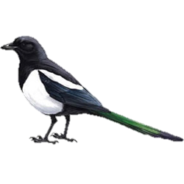
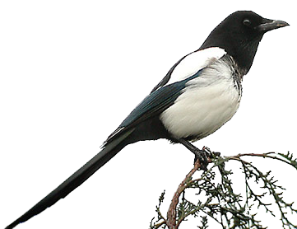
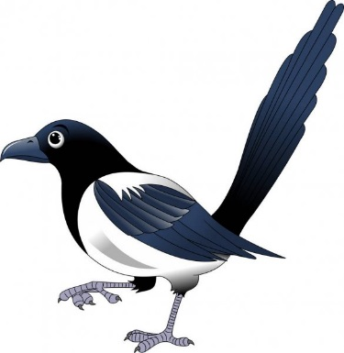
Віршована задача
Ось до класу на урок
Прилетіло сім сорок,
Та із них лиш п'ять сорок
Добре вивчили урок
Скільки ледарів сорок
Завітало на урок?
7
5
2

Slide 10
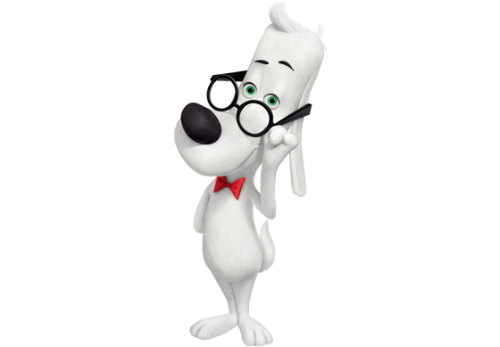
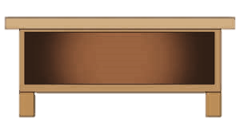
Мотивація навчальної діяльності. Гра «Шифр»
Повідомлення теми та завдань уроку
3
5
1
2
4
2 + 1
3 + 2
7 – 6
8 – 6
10 – 6
Шифр
1 – А
2 – Ц
3 – П
4 – Я
5 – Р
П
Р
А
Ц
Я
Сьогодні на уроці ми будемо повторювати вивчений матеріал.
Складати рівності на додавання та віднімання. Повторимо добу.
Розв'яжіть приклади та дізнайтеся,
яке слово зашифроване.

Slide 11
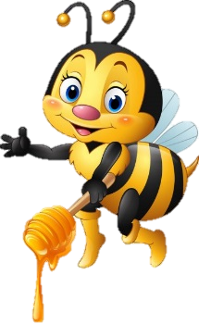
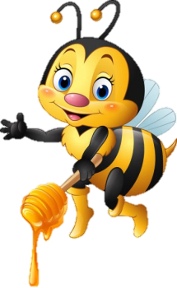
Робота над прислів’ям. Гра «Докажи словечко»
Про яку людину говорять, що вона працьовита? лінива?
Що дає людині праця?
Закінчіть прислів'я про працю.
(працює).
Бджола мала, а й та...
Хочеш їсти калачі – ...
Без труда...
Праця людину годує, а лінь...
(не сиди на печі).
(нема плода).
(марнує).

Slide 12
Робота в зошиті
Прочитай числа. Знайди закономірність. Назви пропущені числа. Запиши числа, вставляючи пропущені
>
<
Поміркуй, чи можна порівнювати десятки за місцем їх розташування на числовому промені? Порівняй десятки
<
>
<
0
10
20
30
40
50
60
70
80
90
100

Slide 13
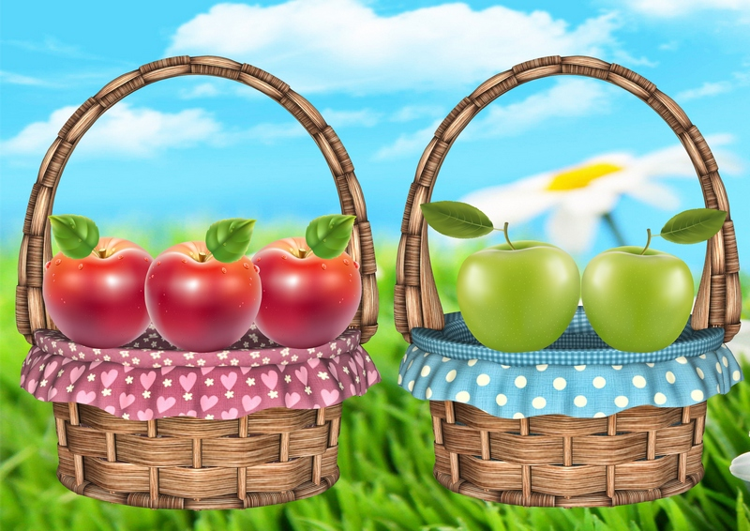
Робота в зошиті. Складання схем за малюнком
Скільки червоних яблук? Скільки зелених? Скільки всього яблук в кошиках? Склади вираз на додавання за малюнком. Чи можна яблука поміняти місцями? Чи зміниться результат? Склади другий вираз на додавання
5
?
?
+
+
?
?
Склади вираз на віднімання та схему за малюнком. Чи можна скласти другий вираз?

Slide 14
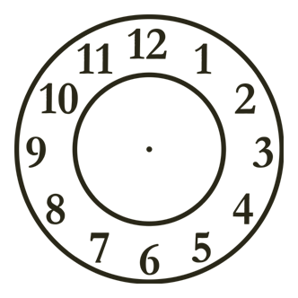
Завдання для кмітливих
Котру годину показує кожний годинник?
3 год
9 год
6 год
Підручник.
Сторінка
33

Slide 15
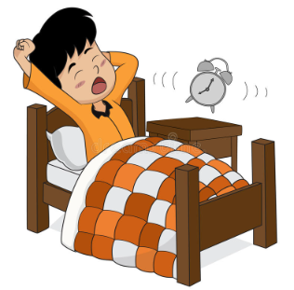
Відгадай загадки про добу
Тихо-тихо підкрадалась,
До сусіда приглядалась.
Він помітив гостю враз,
Посірів і зовсім згас.
Він найпершим прокидається,
Чепуриться, умивається,
Вийде з терема хутенько,
Привітає землю-неньку.
Є така в нього турбота –
Всіх підняти до роботи.
День і ніч
Ранок

Slide 16
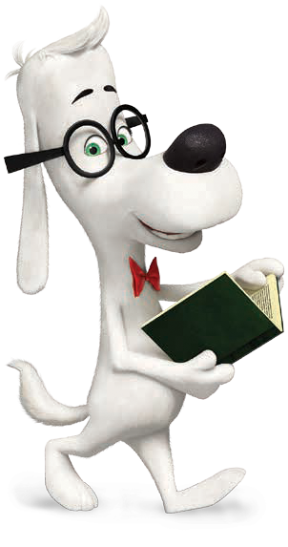
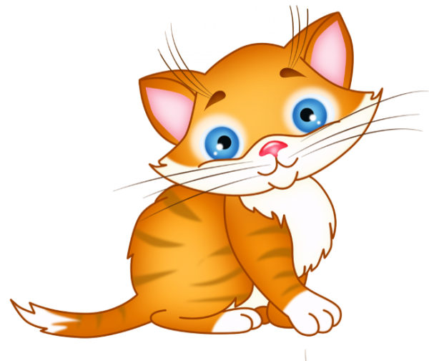
Слухання вірша
Вранці киця Любка встала,
Ліжечко своє прибрала,
Лапкою промила вічки,
Вушка, носик, шию, щічки.
Вийшла в сад і для порядку
Там зробила фіззарядку.
З'їла на сніданок мишку,
Чисті одягла панчішки,
Перед дзеркалом крутнулась,
Причесалась, усміхнулась.
І побігла в школу вчиться.
І уроки робить киця,
Бо старанна учениця!
Знайде час на все: й пограти,
Й відпочити, й почитати.
Бо ввечері киця Любка
Миє лапки, чистить зубки
І слухняно о дев'ятій
В ліжечко лягає спати.
В. Бутрім
По обіді Любка-киця,
Пообідавши, гуляє
І батькам допомагає.

Slide 17
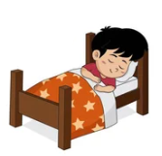
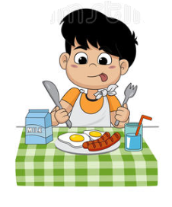
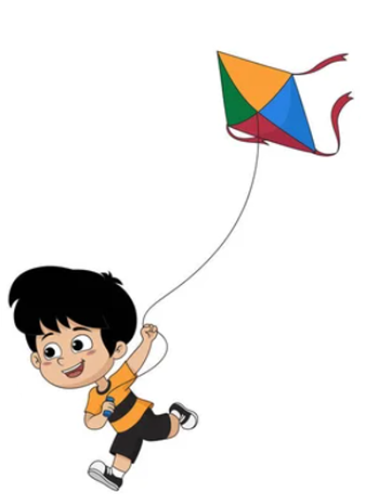
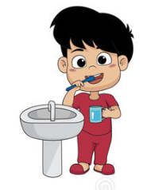
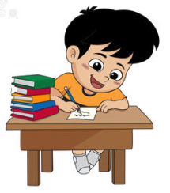
Закріплення вивченого матеріалу. Розпорядок дня
Допоможи Миколці скласти розпорядок дня.

Slide 18
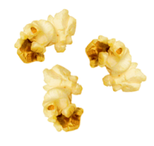
Рефлексія. Вправа «Попкорн»
У мене все вийшло!
Нічого не зрозумів!
Було важко!

